Slide 1




Trabalho de Conclusão de Curso
Desenvolvimento de Sistemas

Slide 2
Trabalho de Conclusão de Curso
Desenvolvimento de Sistemas
Curso: Curso Técnico de Desenvolvimento de Sistemas
Modulo: 3º
Professor Orientador: Paulo Rogério Neves de Oliveira

Slide 3
Trabalho de Conclusão de Curso
Desenvolvimento de Sistemas
Equipe_04
Pedro Braga Billafranca
Italo Bezerra de Souza
Lucas Guimarães dos Santos
Raí de Vicêncio Meneghini
Flavio Henrique da Costa Silva

Slide 4
Trabalho de Conclusão de Curso
Desenvolvimento de Sistemas
Problematização
Solução
Público Alvo
Esboço
Objetivos
Justificativa
Metodologias
Tecnologias
Levantamento de Requisitos
Requisitos
Protótipos
Diagramas UML
Projeto de Banco de Dados (Conceitual e Lógico)
Fundamentação Teórica
Pesquisas
Hard Skills
Soft Skills
Desafios
Bibliografia

Slide 5

Trabalho de Conclusão de Curso
Desenvolvimento de Sistemas
Problematização
O foco principal é resolver a defasagem do ensino público em redações de vestibulares importantes.
Fontes mostram que ENEM de 2023, 60 candidatos alcançaram nota mil na redação. Desses, apenas 4 eram da rede pública. A pesquisa demonstra o nível do ensino público brasileiro e que, ainda detém falta de investimento adequado.
Áreas como Sergipe, Espirito Santo, Rio Grande do sul, tem como média em redação apenas 600 pontos
Nota Media por tipos de escola - (AGÊNCIA EBC)
Escolas particulares tem em média 740 pontos
Escolas públicas estão com apenas 550
Fonte: FREEPIK

Slide 6

Trabalho de Conclusão de Curso
Desenvolvimento de Sistemas
Solução:
Planejamos desenvolver um sistema completo, voltado para a redação de Vestibulares. O objetivo do sistema é auxiliar estudantes a elaborar redações do zero, ensinando eles a:
Estruturar, Introduzir, Desenvolver, Argumentar e Concluir textos com base nos critérios exigidos.
O sistema contará com inteligência artificial para realizar correções automatizadas, oferecendo feedback detalhado, permitindo que os estudantes identifiquem pontos fortes e áreas a melhorar de forma rápida e objetiva.
Dessa forma, esperamos proporcionar uma melhoria significativa no desempenho desses estudantes nas provas.
Fonte: FREEPIK

Slide 7

Trabalho de Conclusão de Curso
Desenvolvimento de Sistemas
Público alvo:
Publico alvo concentra-se nos estudantes de escolas públicas do ensino médio que concorrem por vagas voltadas ao ensino superior.
No Brasil, muitos alunos enfrentam dificuldades significativas no desenvolvimento de competências de escrita crítica e argumentativa, diminuindo suas chances de acesso ao ensino superior
Isso reforçando a necessidade de iniciativas que promovam equidade e apoiem o aprimoramento das habilidades de redação entre esses estudantes.
Fonte: FREEPIK

Slide 8
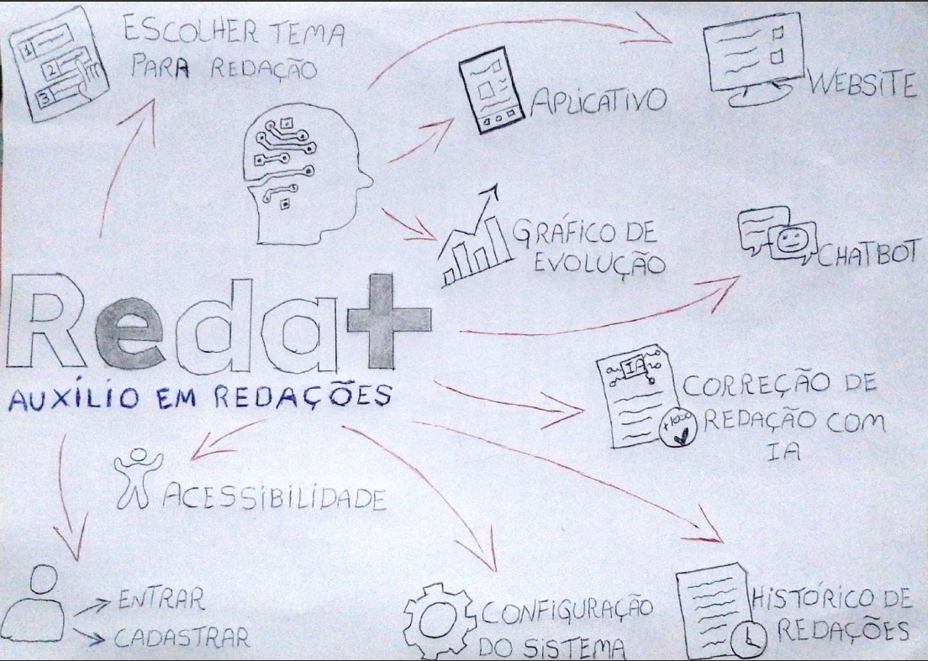
Trabalho de Conclusão de Curso
Desenvolvimento de Sistemas
Esboço:
Fonte: Elaboração Própria

Slide 9

Trabalho de Conclusão de Curso
Desenvolvimento de Sistemas
Objetivos gerais:
O objetivo central deste é gerar resultados transformadores e de grande alcance.
Queremos aumentar a presença de estudantes de escolas públicas nas universidades, assegurando um desenvolvimento aprimorado e elevando a média geral de desempenho das escolas publicas.
Nosso propósito é capacitar esses estudantes a produzir redações com coerência, coesão e qualidade
Além de consolidar nosso sistema como referência, com ampla divulgação em múltiplos meios e locais, potencializando seu efeito positivo na educação.
Fonte: FREEPIK

Slide 10

Trabalho de Conclusão de Curso
Desenvolvimento de Sistemas
Objetivos Específicos:
Caracterizar o público-alvo - Estudantes do ensino médio da rede pública, especialmente de baixa renda, e possíveis professores orientadores.
Documentar o desenvolvimento - Incluindo aspectos técnicos, metodológicos, arquitetura do sistema, tecnologias, requisitos, diagramas e prototipagem.
Implementar funcionalidades da aplicação web e mobile - Cadastro de usuários, área de escrita, sugestões estruturais, exemplos de redações e feedback automático.
Implementar um banco de dados relacional - Dados dos usuários e armazenar textos dos estudantes.
Fonte: FREEPIK

Slide 11

Trabalho de Conclusão de Curso
Desenvolvimento de Sistemas
Objetivos Específicos:
Desenvolver um sistema de correção - que ofereça orientações sobre coesão, coerência, argumentação, gramática e estrutura dissertativo-argumentativa, seguindo critérios do Enem.
Integrar recursos pedagógicos complementares, como exemplos de redações bem avaliadas, modelos argumentativos, materiais teóricos e atividades práticas.
Projetar uma interface acessível, intuitiva e responsiva, considerando usabilidade, acessibilidade digital e compatibilidade com dispositivos de baixo custo.
Fonte: FREEPIK

Slide 12

Trabalho de Conclusão de Curso
Desenvolvimento de Sistemas
Justificativa:
A proposta será melhorar a qualidade de desenvolvimento nas redações desses estudantes, aprimorando sua capacidade cognitiva frente a estudantes de escolas privadas.
As escolas pública em sua maioria, não tem uma estrutura de suporte adequada para os alunos, pois elas carecem de estrutura básicas.
A falta de salas, lotação de alunos, sem laboratórios e bibliotecas e com problemas financeiros implica na educação. O que acaba afetando diretamente a qualidade do ensino e o ambiente de aprendizado destes alunos (CARNAVAL, 2021).
Fonte: FREEPIK

Slide 13

Trabalho de Conclusão de Curso
Desenvolvimento de Sistemas
Metodologias:
Scrum, com reuniões semanais online e presenciais.
A equipe acompanha o desenvolvimento do sistema, revisa o conteúdo, avalia o progresso das tarefas, discute melhorias e planeja as próximas entregas, mantendo o projeto alinhado com os objetivos.
Essa metodologia permite flexibilidade para mudanças, promove aperfeiçoamentos contínuos, fortalece a colaboração e comunicação da equipe.
Ela é guiada por comprometimento, foco, coragem, abertura e respeito, garantindo resultados de qualidade e o sucesso do projeto.
Fonte: FREEPIK

Slide 14












Trabalho de Conclusão de Curso
Desenvolvimento de Sistemas
Ferramentas:
Canvas
Logo
Notion Planejamento
Whatsapp Comunicação
Word Documentação
Draw.io
Protótipos Media
Github Versionamento
Bloco de notas Sprints
Visual Studio Code Programar
MySQL
Workbench Banco de dados
Figma Protótipos Alta
Teams Tarefas
Discord Comunicação
Fonte: ICONS8

Slide 15

Trabalho de Conclusão de Curso
Desenvolvimento de Sistemas
Requisitos não funcionais:
Desempenho – Correção rápida das redações e consumo otimizado de recursos do sistema.
Praticidade – Menus com fácil identificação e acesso rápido às funções, evitando processos longos e complicados.
Acessibilidade – Aumento de fonte e contraste de cores, garantindo que todos possam utilizar o sistema.
Segurança – Proteção dos dados e controle de acesso dos usuários, por meio de autenticações e permissões.
Disponibilidade – Sistema sempre acessível, independentemente do local, considerando limitações de conexão à internet.
Compatibilidade – Sistema disponível para web e Android, adaptando-se às versões utilizadas pelo público-alvo.
Fonte: FREEPIK

Slide 16
Trabalho de Conclusão de Curso
Desenvolvimento de Sistemas
Requisitos Funcionais:
[RF001] Prover tela de cadastro: Exibirá campos para nome, e-mail e senha. O e-mail deve ser válido e a senha deve ter no mínimo 8 caracteres alfanuméricos. aviso será exibido caso algum campo esteja incorreto Prioridade – Alta.
[RF002] Verificar informações do cadastro: O sistema validará todos os campos, o e-mail e senha devem ter formato, mostra erro se estiver vazio ou inválido Prioridade – Alta.
[RF003] Prover tela de login: Campos de e-mail e senha, opção de “Esqueceu a senha?” e “Cadastrar”. Mensagem de erro será exibida em caso de login inválido. Prioridade – Alta.
[RF006] Prover produção de redação: Tela com editor de texto, botão Salvar, botão Enviar e contagem de caracteres. Prioridade – Alta.
[RF009] Realizar correção automática por IA: IA fará a correção considerando semântica, sintaxe, gramática e ortografia avaliadas pelo Inep. O usuário verá os pontos avaliados e erros. Prioridade - Alta.

Slide 17
Trabalho de Conclusão de Curso
Desenvolvimento de Sistemas
Protótipo - Baixa Definição
PROTOTIPO BAIXA – PROTOTIPO MEDIA – PROTOTIPO ALTAS
Fonte: Elaboração Própria

Slide 18
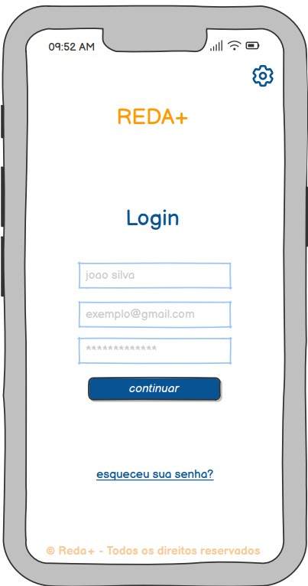
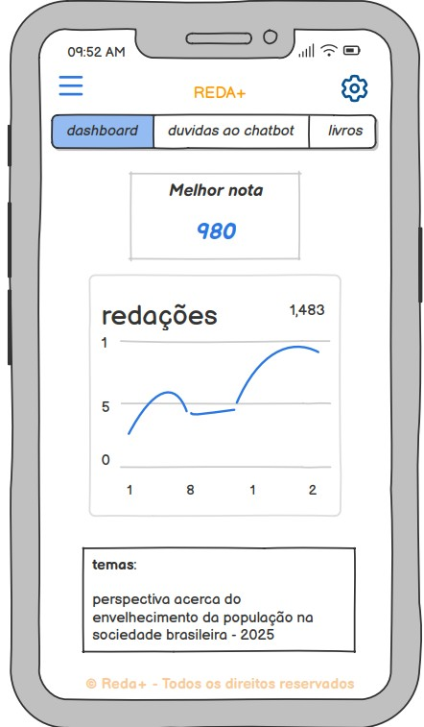
Trabalho de Conclusão de Curso
Desenvolvimento de Sistemas
Protótipo – Media Definição
Fonte: Elaboração Própria - Figma

Slide 19
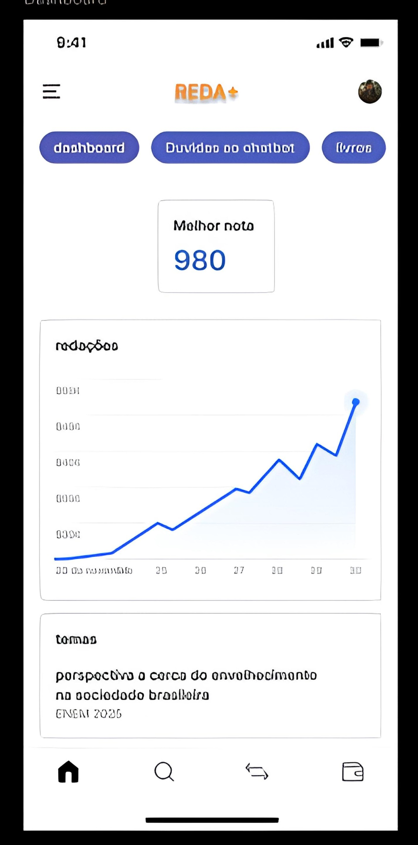
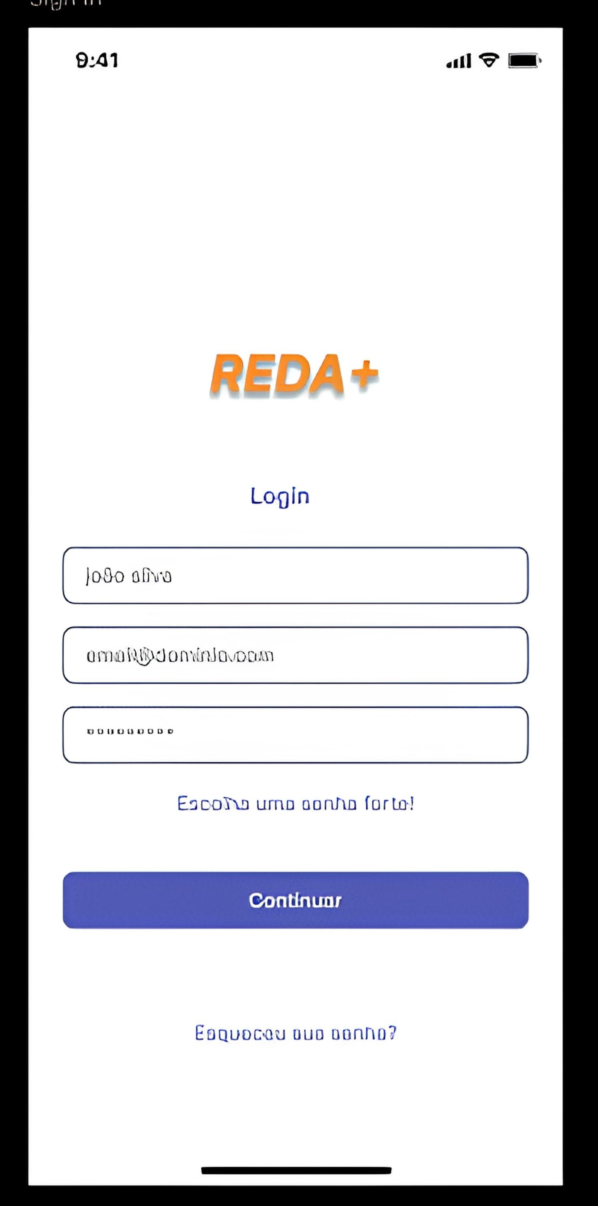
Trabalho de Conclusão de Curso
Desenvolvimento de Sistemas
Protótipo - Alta Definição
Fonte: Elaboração Própria - Figma

Slide 20
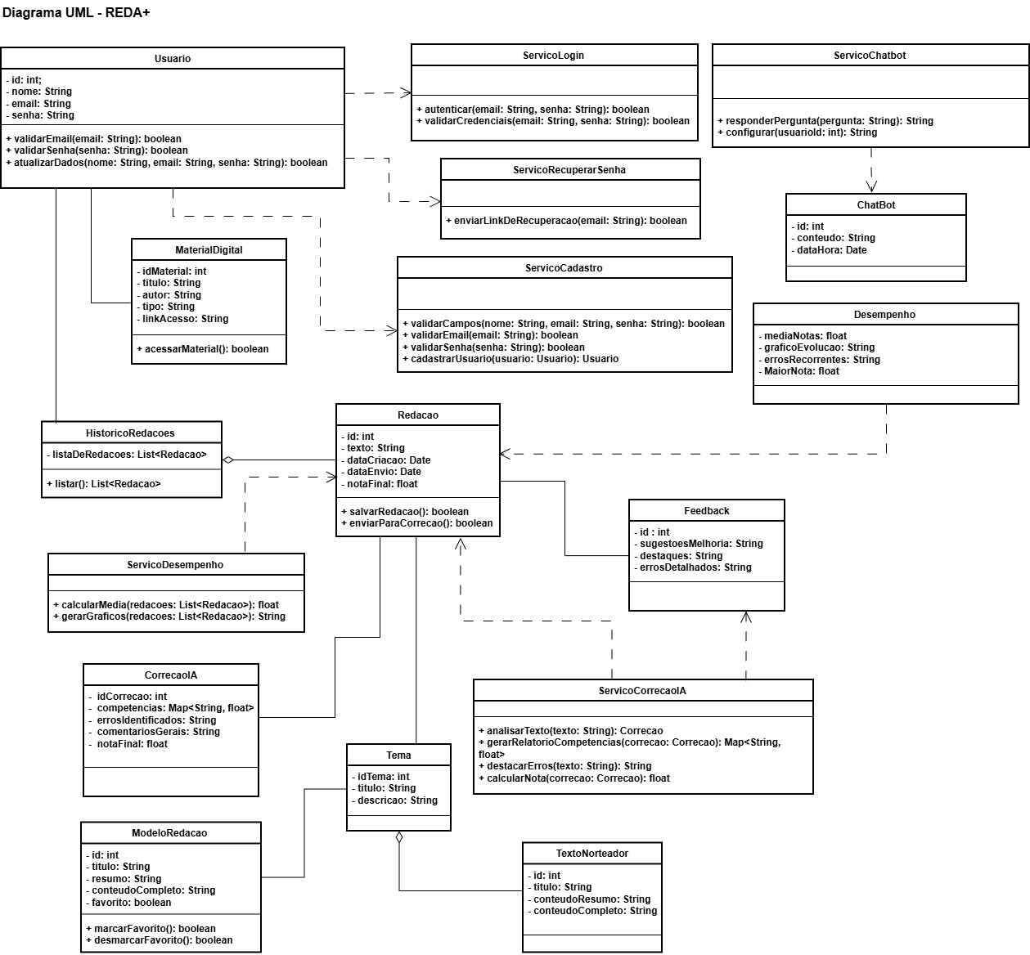
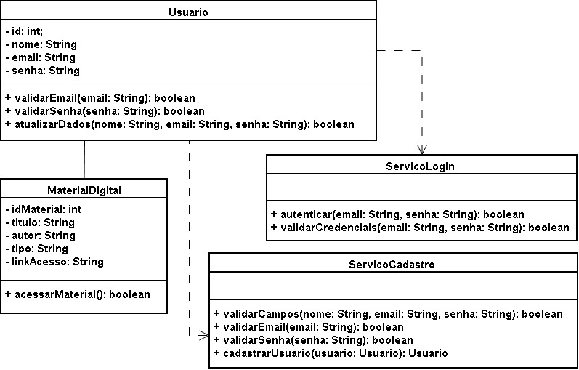
Diagrama UML – Classe:
Recorte
Fonte: Elaboração Própria - Draw.io

Slide 21
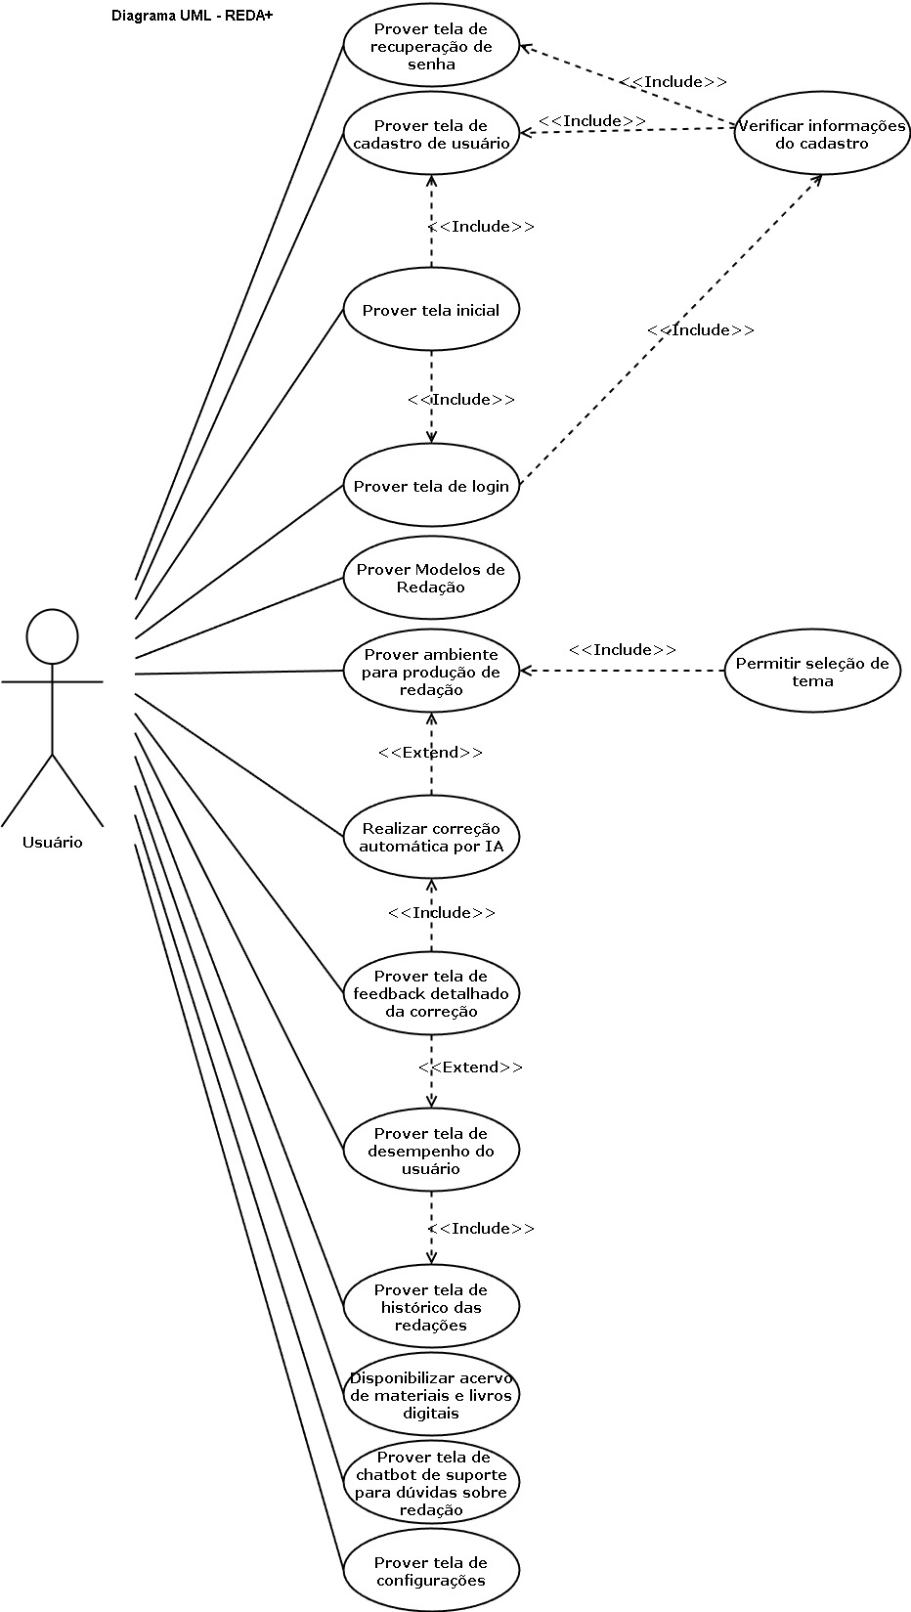
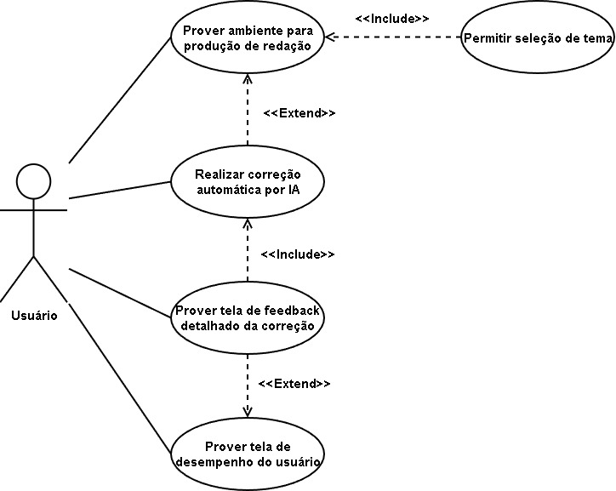
Diagrama UML – Casos de Uso
Recorte
Fonte: Elaboração Própria - Draw.io

Slide 22
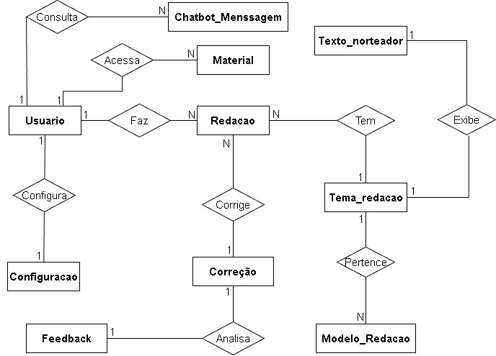
Projeto de Banco de Dados - Conceitual
,
Fonte: Elaboração Própria - Draw.io
Equipe_04

Slide 23
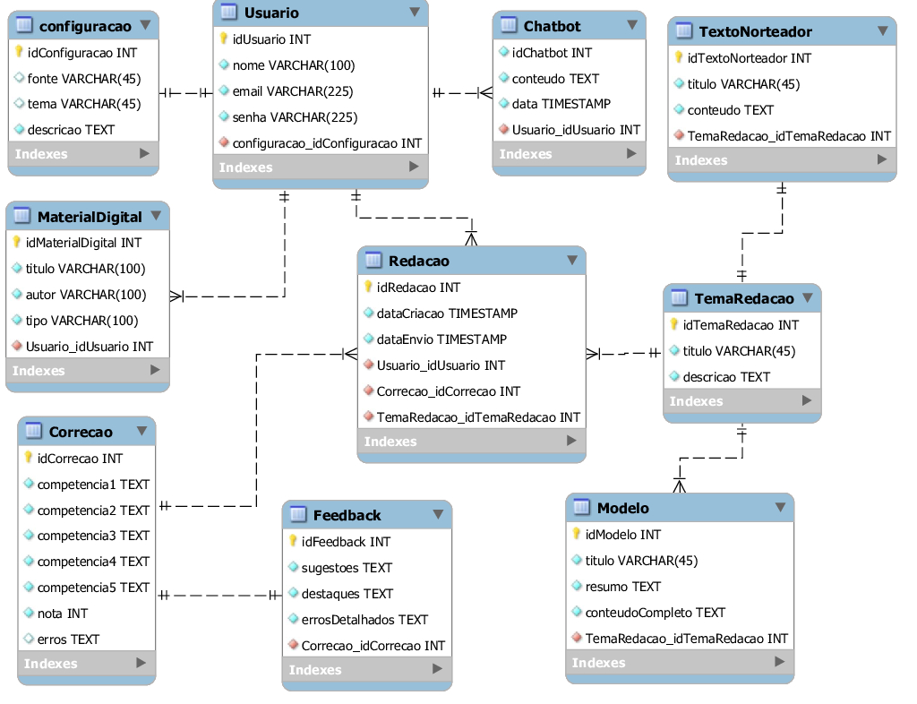
Projeto de Banco de Dados - Lógico
Equipe_04
Fonte: Elaboração Própria - MySQL Workbench

Slide 24

Trabalho de Conclusão de Curso
Desenvolvimento de Sistemas
Fundamentação Teórica:
Produzir uma dissertação argumentativa dentro dos critérios estabelecidos do ENEM é um dos maiores desafios dos estudantes sendo a produção textual uma das competências mais exigentes da formação básica. (INEP, 2025)
Entretanto, apesar da relevância dessa habilidade, muitos estudantes da educação básica têm acesso limitado a práticas de escrita, orientação especializada e retorno sistemático sobre seus textos.
Nesse cenário, tecnologias educacionais têm se mostrado alternativas promissoras para apoiar o desenvolvimento da escrita, oferecendo feedback contínuo e acessível.
compreender como essas tecnologias funcionam é essencial para o desenvolvimento de ferramentas educacionais modernas como o REDA+.
Equipe_04

Slide 25

Trabalho de Conclusão de Curso
Desenvolvimento de Sistemas
Aplicação:
O Reda+ visa utilizar tecnologia web e mobile para criar um sistema acessível e gratuito que auxilie estudantes na produção textual de acordo com as competências da matriz de correção do ENEM.
Para o desenvolvimento dessa aplicação é necessário ter o entendimento sobre:
Matriz de Competências do ENEM e seus critérios de avaliação (domínio da norma padrão, compreensão da proposta, coerência, coesão, repertório sociocultural e proposta de intervenção).
Tecnologias de processamento de linguagem natural (PLN) utilizadas para analisar textos, identificar erros, medir coesão e avaliar estrutura argumentativa.
Ambientes virtuais de aprendizagem (AVA) e metodologias de feedback formativo, que mostram que retornos imediatos aumentam o ritmo de evolução do aluno.
Fonte: FREEPIK
Equipe_04

Slide 26

Trabalho de Conclusão de Curso
Desenvolvimento de Sistemas
Inteligência Artificial Generativa:
Nos últimos anos a IA teve um grande salto de evolução em seus modelos de linguagens com automações e produção de conteúdos multimodais (Textos, músicas, vídeos, imagens etc.). (SACHETE et al, 2025, apud LOIOLA; SACHETE et al., 2024)
Desses avanços foi possível observar a capacidade de compreensão e respostas da IA simulando a linguagem humana de forma precisa conseguindo gerar informações a partir de padrões extraídos de grandes volumes de dados. (SACHETE et al, 2025, LOIOLA; SACHETE et al., 2024)
Fonte: FREEPIK

Slide 27

Trabalho de Conclusão de Curso
Desenvolvimento de Sistemas
Inteligência Artificial na Educação:
A inteligência Artificial vem sendo utilizada na educação de forma promissora, um estudo realizado por (BARBOSA, 2023) destaca quatro principais benefícios da IA no processo educacional:
Ensino personalizado
Apoio aos professores
Maior engajamento
Desenvolvimento de competências digitais
Fonte: FREEPIK

Slide 28
Trabalho de Conclusão de Curso
Desenvolvimento de Sistemas
Pesquisa de mercado:
Empresas que oferecem correção de redação para o ENEM com IA
Descomplica: Corrige redações com base nas 5 competências do ENEM. Permite envio por digitação, upload ou imagem. Correção em até 24h, mas há críticas sobre a precisão das notas e generalidade dos feedbacks.
Brasil Escola: Apresenta a IARA, uma IA que corrige redações com até 95% de precisão em comparação com correções humanas. Os estudantes podem escolher entre enviar suas redações para a IARA ou para um professor, ambos gratuitamente. A correção é baseada nas competências do ENEM.
coRedação: Plataforma de correção automatizada com IA. Já corrigiu mais de 9 milhões de redações. Feedback detalhado por competências.
RedaAI: Simula a correção oficial do ENEM, com sugestões práticas de melhoria. Interface clara e didática para o aluno.
Gomining: Edtech que usa IA para correção de redações em larga escala. Atua com mais de 100 instituições no Brasil, com foco no ENEM e melhoria contínua da escrita.

Slide 29

Trabalho de Conclusão de Curso
Desenvolvimento de Sistemas
Pesquisa público-alvo:
Segundo dados da AIO Educação obtidos com base em microdados do Instituto Nacional de Estudos e Pesquisas Educacionais (INEP), a média da redação no Enem para escolas privadas foi de 736 pontos, enquanto para escolas públicas ficou em torno de 554 pontos (AIO EDUCAÇÃO, 2023). Além disso, em alguns estados, como Sergipe (604,5 pontos), Espírito Santo (603,9) e Rio Grande do Sul (602,5), a média da rede pública gira em torno de 600 pontos (SERGIPE, 2024; ESPÍRITO SANTO, 2024; RIO GRANDE DO SUL, 2024).
Parte disso se deve ao baixo investimento contínuo na educação pública. Um exemplo recente é o do governo de São Paulo, que realocou 5% do orçamento da educação para a saúde em 2024 (GOVERNO DO ESTADO DE SÃO PAULO), afetando diretamente a estrutura e a qualidade do ensino.
Além disso, estudos apontam que o background familiar é determinante no desempenho dos alunos: famílias com renda mais alta, maior escolaridade dos pais e melhores condições de infraestrutura em casa favorecem significativamente os alunos da rede particular. (FEIJÓ; FRANCA, 2021).
Fonte: FREEPIK

Slide 30
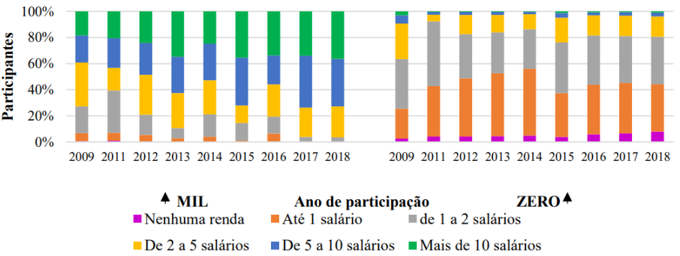
Trabalho de Conclusão de Curso
Desenvolvimento de Sistemas
Pesquisa público-alvo:
GRÁFICO – distribuição da renda familiar mensal dos participantes que obtiveram notas mil ou zero, respectivamente, na redação do ENEM.
Fonte: Santana, Dantas (2025, p.16)

Slide 31
Trabalho de Conclusão de Curso
Desenvolvimento de Sistemas
Soft/hard Skills:
Lucas:
Hard Skills:
Microsoft Teams, Github, Notion, Microsoft World, pesquisa acadêmica
Soft Skills:
Gestão de projetos, comunicação.
Pedro:
Hard Skills:
Github, Microsoft Teams, Notion, Microsoft World, Microsoft Power Point, Figma, Balsamiq.
Soft Skills:
Gestão de projetos, comunicação, resiliência.
Italo:
Hard Skills:
Notion, Github, Microsoft Teams, pesquisa acadêmica, Figma
Soft Skills:
Proatividade, Organização, comunicação, Liderança.

Slide 32

Trabalho de Conclusão de Curso
Desenvolvimento de Sistemas
Desafios:
Mesmo com todos os benefícios do sistema, o uso de tecnologias de apoio à escrita ainda enfrenta desafios importantes. Entre eles estão:
Formação dos professores e orientadores: muitos ainda não estão preparados para utilizar ferramentas digitais de forma pedagógica.
Desigualdade de acesso: nem todos os estudantes têm a mesma infraestrutura tecnológica, o que pode limitar o uso da plataforma.
Privacidade e segurança de dados: é necessário proteger as informações dos estudantes e garantir o uso seguro dos dados.
Dependência tecnológica: a plataforma deve ser um apoio, sem substituir a orientação pedagógica nem a interação humana.
Fonte: FREEPIK
Equipe_04

Slide 33
Trabalho de Conclusão de Curso
Desenvolvimento de Sistemas
Bibliografia:
AGÊNCIA EBC. Divulgados resultados do Enem 2023. EBC, 2024. Disponível em: https://agenciagov.ebc.com.br/noticias/202401/divulgados-resultados-do-enem-2023
AIO EDUCAÇÃO. Análise da evolução e disparidades nas notas do Enem. edtech aio educação, 2024. Disponível em: https://chatwoot.aio.com.br/hc/aio-educacao/articles/1734373277-de-onde-vem-os-dados-do-enem-por-escola
BARBOSA, Carlos Roberto de Almeida Correa. Transformações no Ensino-Aprendizagem com o Uso da Inteligência Artificial: Revisão Sistemática da Literatura. RECIMA21 - Revista Científica Multidisciplinar, 2023. Disponível em: https://recima21.com.br/recima21/article/view/3103/2259
BRASIL. Agência Gov. Divulgados resultados do Enem 2023. 16 jan. 2024. Disponível em: https://agenciagov.ebc.com.br/noticias/202401/divulgados-resultados-do-enem-2023
CARNAVAL, Marilya Mariany. A desigualdade da infraestrutura escolar das escolas estaduais do município de São Paulo. Jornal de Políticas Educacionais – Educ@, v. 15, 2021. Disponível em: http://educa.fcc.org.br/scielo.php?script=sci_arttext&pid=S1981-19692021000100130&lng=pt&nrm=iso
ESPÍRITO SANTO (Estado). Secretaria da Educação. Mais da metade dos alunos da rede estadual do Espírito Santo tem nota acima de 600 na redação do Enem 2023. 2024. Disponível em: https://www.es.gov.br/Noticia/mais-dametade-dos-alunos-da-rede-estadual-do-espirito-santo-tem-nota-acima-de-600-naredacao-do-enem-2023
Equipe_04

Slide 34
Trabalho de Conclusão de Curso
Desenvolvimento de Sistemas
Bibliografia:
FEIJÓ, Janaína Rodrigues; FRANÇA, João Mário Santos de. Diferencial de desempenho entre jovens das escolas públicas e privadas. Estudos Econômicos, São Paulo, v. 51, n. 2, p. 373-408, 24 jun. 2021. Disponível em: https://revistas.usp.br/ee/article/view/171074
FREEPIK. Disponível em: https://br.freepik.com/.
GOVERNO DO ESTADO DE SÃO PAULO. Secretaria de Estado da Saúde. Gabinete do Secretário. Despacho – Estudos para elaboração de Proposta de Emenda à Constituição: limite mínimo de gastos. São Paulo, s.d. Disponível em: https://sei.sp.gov.br/sei/controlador_externo.php?acao=documento_conferir&codigo_verificador=6625077&codigo_crc=7219481D&hash_download=ed720e8646e4e4c1f0eed9d89af48c213ced7495b69a58c999e7fb2ff7a0ce8e52321e2e389aad35a922af750f7cc4beb249022c0f9a057a00f14d3f509c1278&visualizacao=1&id_orgao_acesso_externo=0
ICONS8. Disponível em: https://icons8.com/icons
INEP. A Redação do ENEM – Cartilha do(a) participante. INEP, 2024. Disponível em: https://www.gov.br/inep/pt-br/centrais-de-conteudo/acervo-linha-editorial/publicacoes-institucionais/avaliacoes-e-exames-da-educacao-basica/a-redacao-do-enem-cartilha-do-a-participante
Equipe_04

Slide 35
Trabalho de Conclusão de Curso
Desenvolvimento de Sistemas
Bibliografia:
RIO GRANDE DO SUL (Estado). Jornal de Brasília. Redação do Enem desafia aluno da rede estadual e abismo com escola particular chega a 47%. 2024. Disponível em: https://jornaldebrasilia.com.br/noticias/brasil/redacao-do-enemdesafia-aluno-da-rede-estadual-e-abismo-com-escola-particular-chega-a-47/
SANTANA, Izabel Jensen; DANTAS, Adriana S.R. A redação do Enem como expressão de capital cultural: renda, tipo de escola e raça em análise. SciELO Preprints, 2025 (versão 1). Disponível em: https://preprints.scielo.org/index.a/scielo/preprint/view/11056/version/11656
SACHETE, Andréia dos Santos; LOIOLA, Alba Valéria de Sant’Anna de Freitas; PEREIRA, Anderson Martins; ROSSI, Fábio Diniz; GOMES, Raquel Salcedo. EnemIA: correção de redações do Enem com Inteligência Artificial. Scielo Brasil, Trabalhos em Linguística, 30 jun 2025. Disponível em: https://www.scielo.br/j/tl/a/xzBKry3YHNpTNwTjkXqSsks/?format=html&lang=pt
SERGIPE (Estado). Secretaria de Estado da Educação. Sergipe tem maior média de redação no Enem entre redes públicas do Brasil. 2024. Disponível em: https://seduc.se.gov.br/sergipe-tem-maior-media-de-redacao-no-enem-entre-asredes-publicas-do-brasil/
Equipe_04

